Slide 1
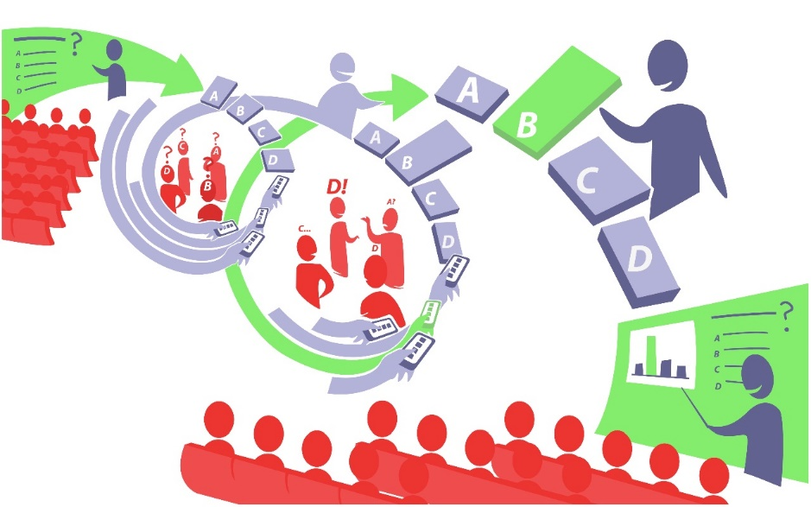
Peer Instruction
Grupo 2 – Aline Nakamura
Graziele Manin

Slide 2
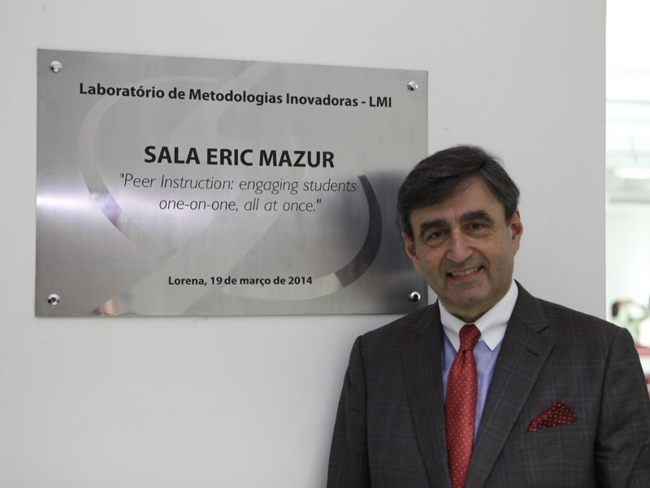
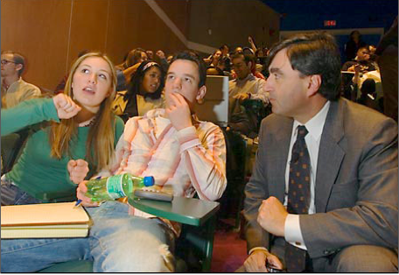
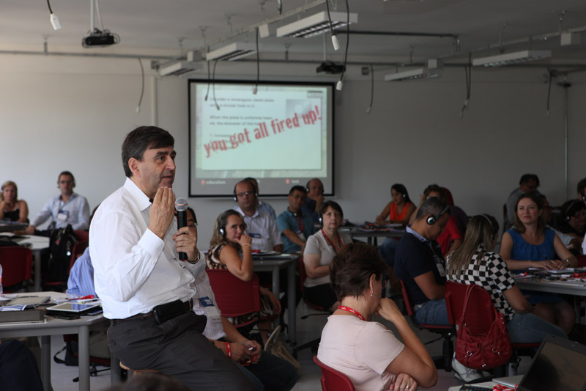
Eric Manzur
Físico
Professor da Universidade de Harvard (EUA)

Slide 3
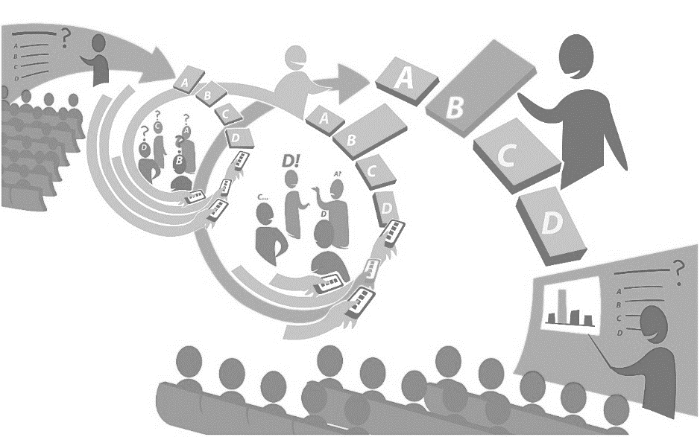
Peer Instruction = Instrução por Colegas (IpC)
Tornar o aluno um agente ativo, (co)responsável pelo processo de ensino e aprendizagem
os alunos interagem entre si ao longo das aulas, procurando explicar, uns aos outros, os conceitos estudados e aplicá-los na solução das questões conceituais apresentadas

Slide 4
3. Alunos discutem a questão com os vizinhos que tenham chegado a respostas diferentes (3 – 5 min). Professor pode circular na sala e participar das discussões. Após a discussão, alunos votam novamente.
Resumidamente...
4. O professor tem um retorno sobre as respostas dos alunos após as
discussões e pode apresentar o resultado da votação para os alunos
1. Breve apresentação oral do conceito ou teoria (15 – 20 min), seguido de um teste conceitual de múltipla escolha
A HA!
A HA!
2. Alunos pensam individualmente e em silêncio formulando uma argumentação que justifique suas respostas (1 – 2 min). Ocorre uma votação.
5. O professor explica a resposta da questão aos alunos e pode voltar ao conceito caso os alunos continuem divididos entre respostas diferentes, apresentar novo teste conceitual ou passar para o próximo tópico da aula.

Slide 5
Peer Instruction = Instrução por Colegas (IpC)
Testes conceituais
Questões cuidadosamente escolhidas fornecem aos alunos a oportunidade para descobrirem e retificarem seus erros e, no decorrer do processo, proporcionam a aprendizagem de conceitos relevantes por meio das discussões entre colegas.
Devem exigir reflexão sobre os conceitos de modo que os alunos não consigam respondê-las simplesmete substituindo valores em fórmulas ou decorando os conceitos apresentados.
Processo de interação e convencimento entre os alunos; os que apresentam argumentos mais plausíveis encorajam os demais a substituir suas respostas.

Slide 6
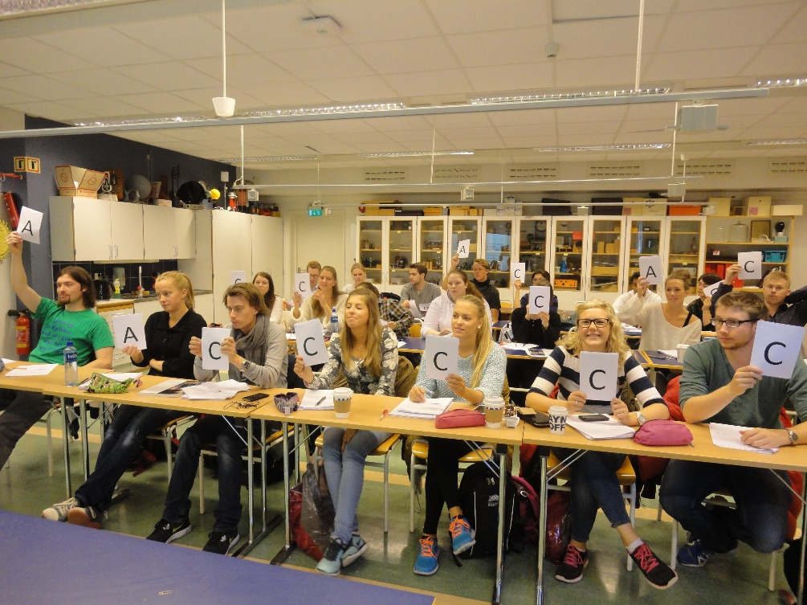
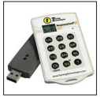
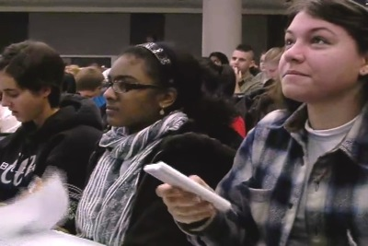
Peer Instruction = Instrução por Colegas (IpC)
Votação
Votação eletrônica ou clickers
Cartões de resposta ou flashcards

Slide 7
Peer Instruction = Instrução por Colegas (IpC)
Just-in-time teaching = Ensino sob Medida (EsM)
Melhores resultados
IpC → promover a aprendizagem com foco no questionamento para que os alunos passem mais tempo em classe pensando e discutindo ideias sobre o conteúdo, do que passivamente assistindo exposições orais por parte do professor
EsM → criação de condições para que o professor possa preparar suas aulas a partir das dificuldades manifestadas pelos próprios alunos

Slide 8
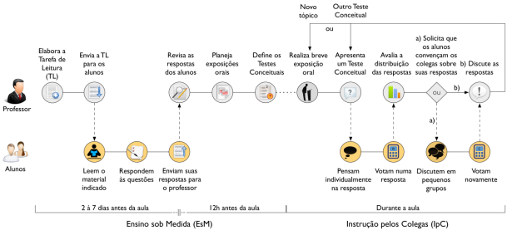
Peer Instruction = Instrução por Colegas (IpC)
Just-in-time teaching = Ensino sob Medida (EsM)

Slide 9
Peer Instruction = Instrução por Colegas (IpC)
Onde e quando?
Qualquer assunto que envolva o pensamento crítico!

Slide 10
Peer Instruction = Instrução por Colegas (IpC)
Fatos
Science 2011
Grupo controle: professor experiente, bem conceituado, aulas expositivas
Grupo experimental: professor aluno de pós-graduação, sem experiência, IpC e EsM

Slide 11
Peer Instruction = Instrução por Colegas (IpC)
Fatos
American Journal of Physics 2001
Resultados indicam melhora no raciocínio conceitual e no domínio em resolver problemas

Slide 12
Peer Instruction = Instrução por Colegas (IpC)
Fatos
American Journal of Physics 2008
Alunos submetidos ao Ipc demosntraram melhor aprendizado dos conceitos e habilidades em resolver problemas quando comparados aos estudantes submetidos ao ensino tradicional expositivo.

Slide 13
Peer Instruction = Instrução por Colegas (IpC)
Fatos
Cell Biology Education 2004

Slide 14
Peer Instruction = Instrução por Colegas (IpC)
Fatos
Life Sciences Education 2008

Slide 15
Peer Instruction = Instrução por Colegas (IpC)
1. Professora Grazi vai falar sobre imunologia
3. Discussão e momento A HA!!!
2. Aplicaremos alguns testes conceituais sobre o assunto

